Slide 1

연꽃노인요양원

Slide 2
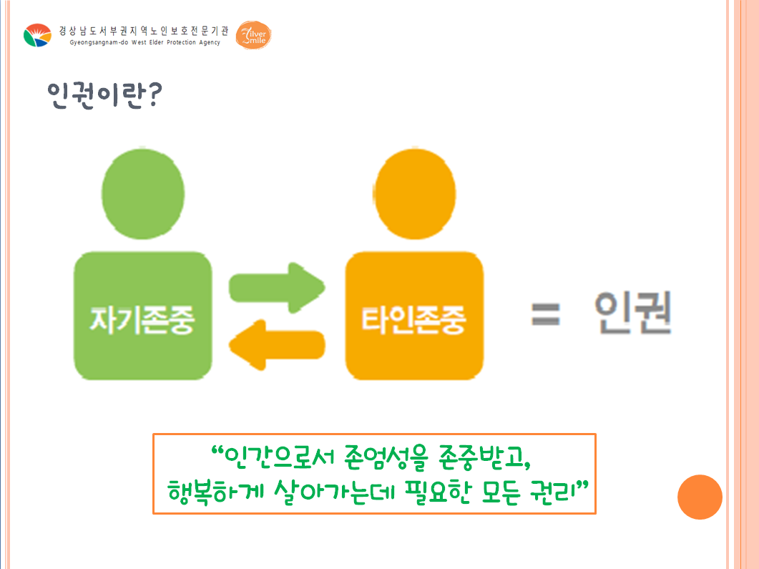
연꽃노인요양원

Slide 3


Slide 4
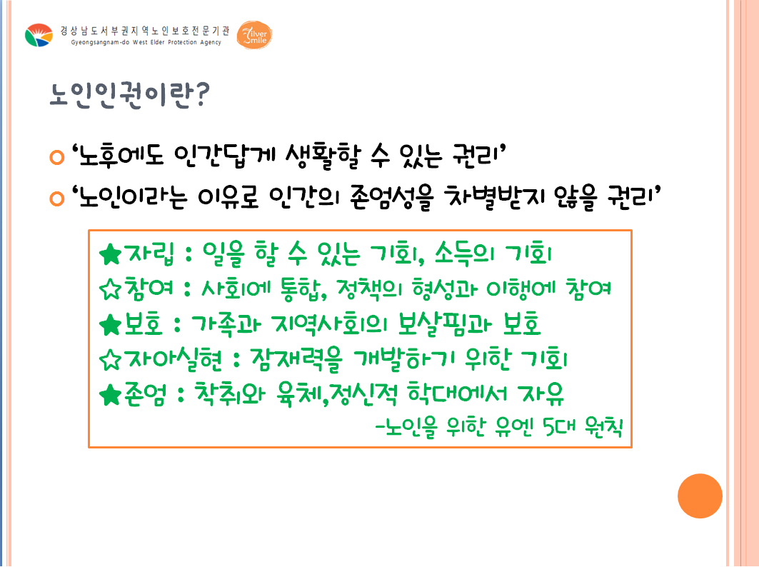
연꽃노인요양원

Slide 5
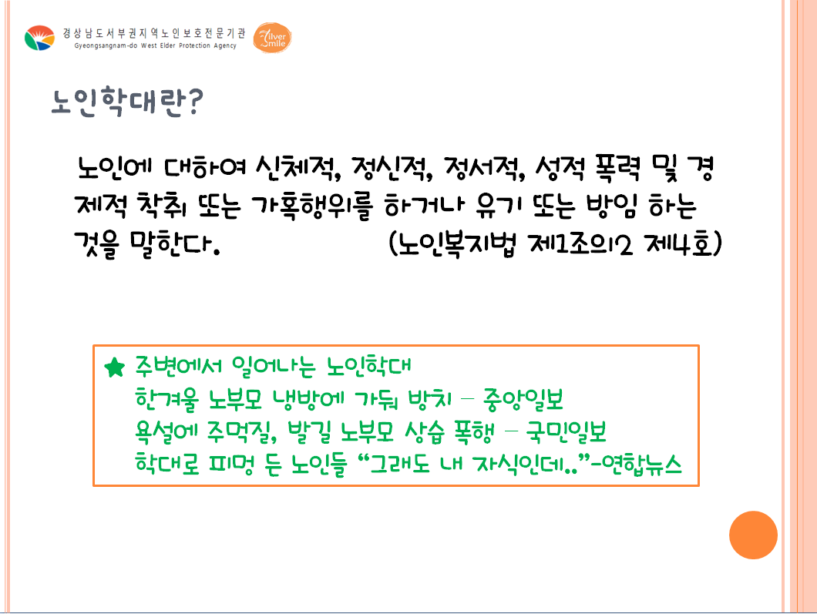
연꽃노인요양원

Slide 6

연꽃노인요양원

Slide 7
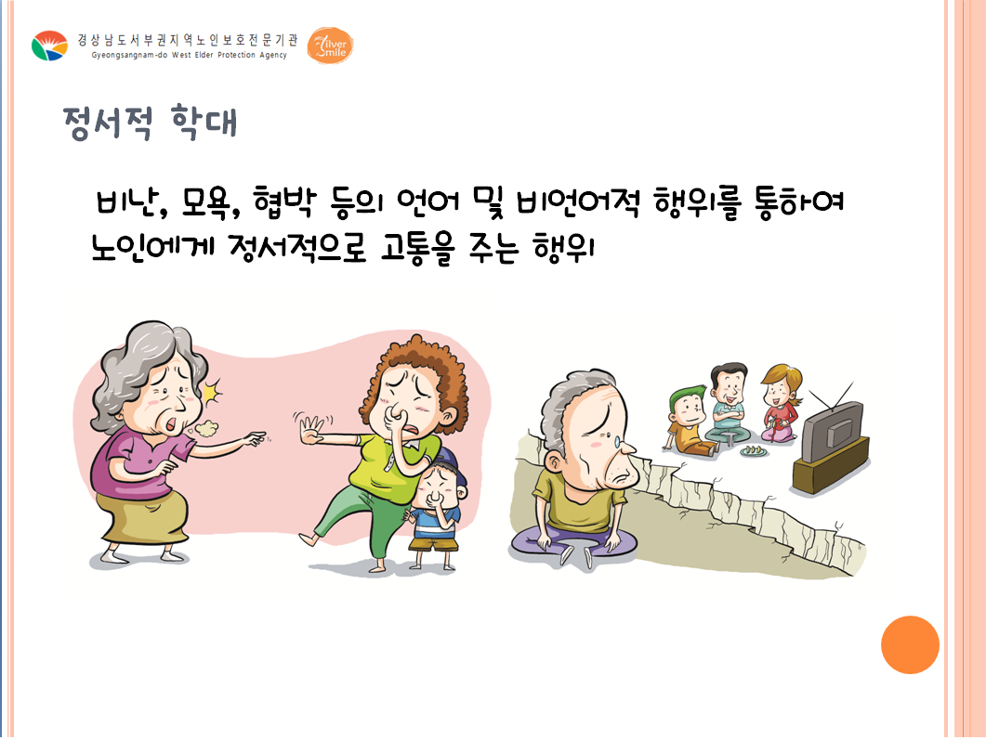
연꽃노인요양원

Slide 8
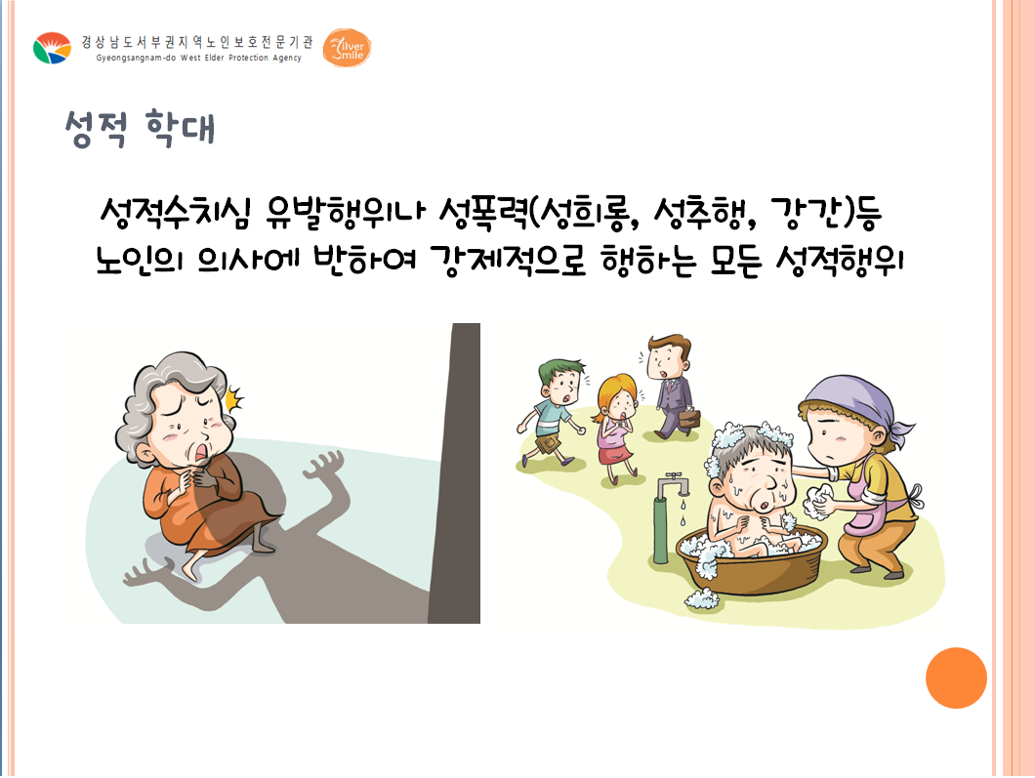
연꽃노인요양원

Slide 9
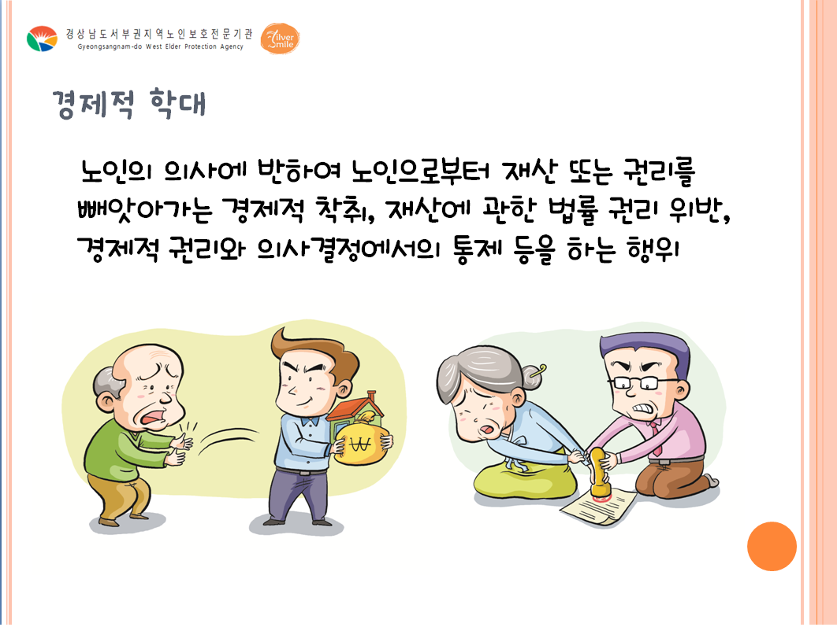
연꽃노인요양원

Slide 10
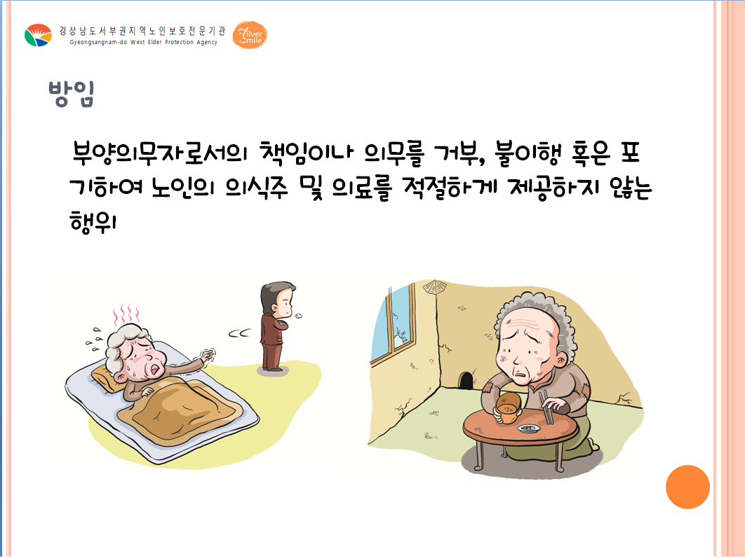
연꽃노인요양원

Slide 11

연꽃노인요양원

Slide 12
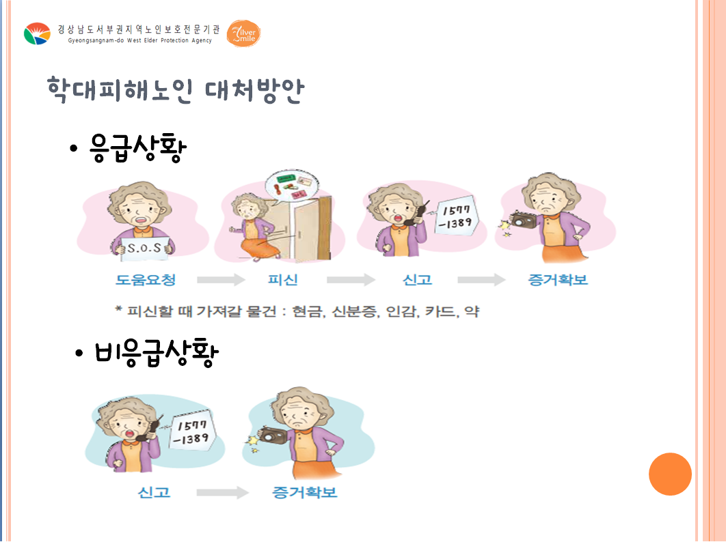
연꽃노인요양원

Slide 13

연꽃노인요양원

Slide 14

연꽃노인요양원

